Slide 1
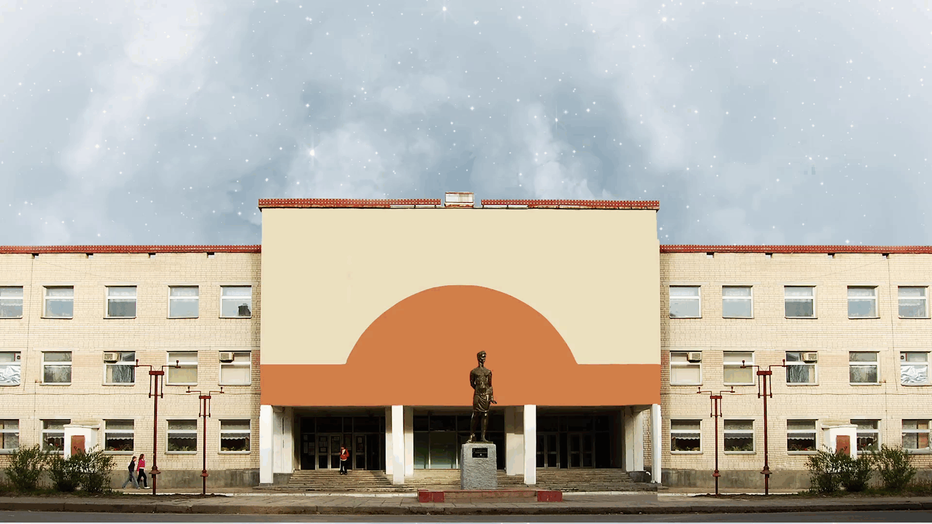
ОПТИКА
ПРАКТИКА

Slide 2
Содержание
Основные формулы
Часто встречающиеся схемы задач
Примеры решения задач
Видео интересных опытов

Slide 3
Основные формулы
1. Закон преломления:
$$n_{21}= \frac{\sin{α}}{\sin{β}}$$
n₂₁ — относительный показатель преломления второй среды по отношению к первой, $α$ — угол падения, $β$— угол преломления.
Относительный показатель преломления связан со скоростями света $υ_{1}$и $υ_{2}$ в первой и второй средах следующим образом:
$$n_{21}= \frac{υ_{1}}{υ_{2}}$$
Абсолютный показатель преломления среды равен:
$$n= \frac{c}{υ}$$
$$c=3∙ {10}^{8} м/с$$

Slide 4
Связь относительного показателя преломления двух сред с их абсолютными показателями имеет вид:
$$n_{21}= \frac{n_{2}}{n_{1}}$$
2. Формула линзы:
$$±\frac{1}{F}=\frac{1}{d}±\frac{1}{f}$$
F — фокусное расстояние линзы, d — расстояние от источника света до линзы, f — расстояние от линзы до изображения. Знак «+» перед 1/F соответствует собирающей линзе (фокус действительный), а «—» — рассеивающей линзе (фокус мнимый).

Slide 5
$$Г= \frac{H}{h}= \frac{f}{d}$$
Увеличение линзы:
h — линейные размеры предмета, Н — соответствующие линейные размеры изображения.
$$D= ±\frac{1}{F}$$
Оптическая сила линзы:
знак «+» соответствует собирающей линзе, « —» — рассеивающей.
Если n тонких линз сложены вплотную, то оптичеcкая сила этой системы линз D равна сумме
$$D= D_{1}+ D_{2}+ ⋯+ D_{n}$$

Slide 6
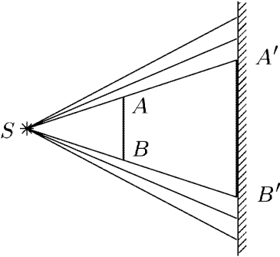
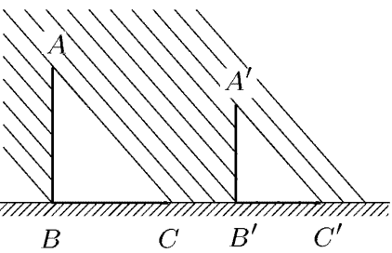
Часто встречающиеся схемы задач

Slide 7
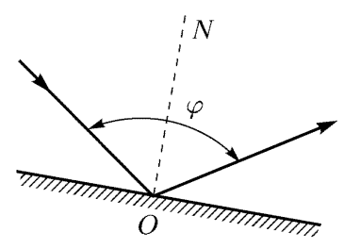
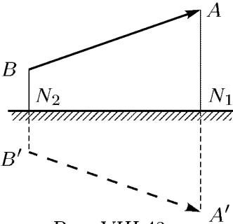
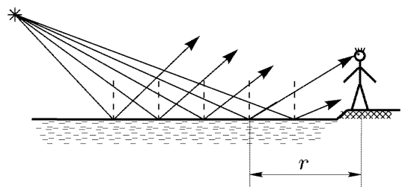

Slide 8
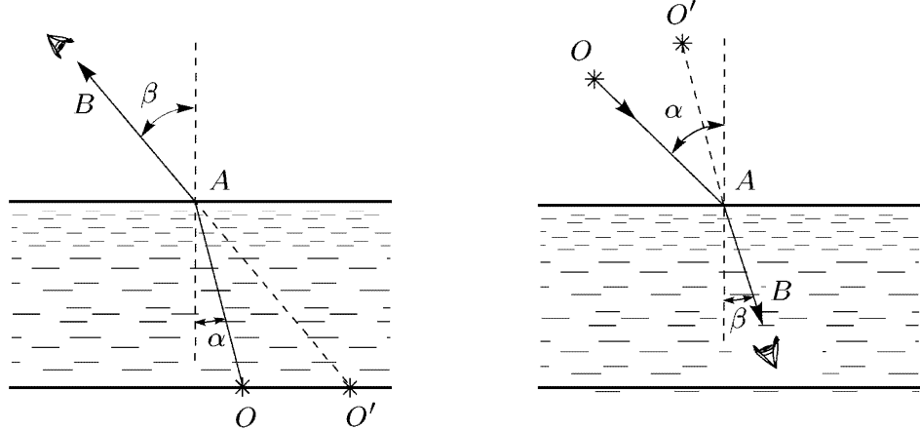

Slide 9
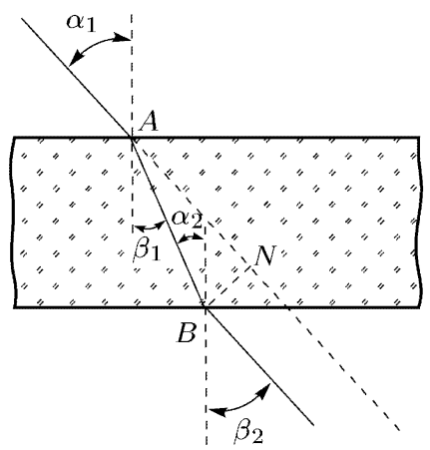
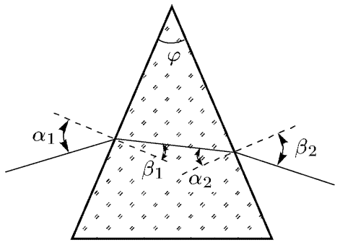

Slide 10
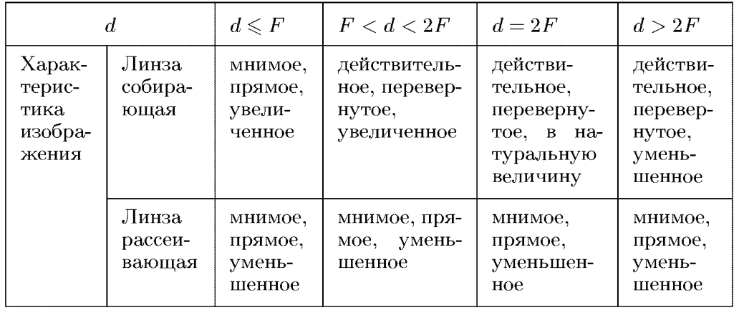

Slide 11
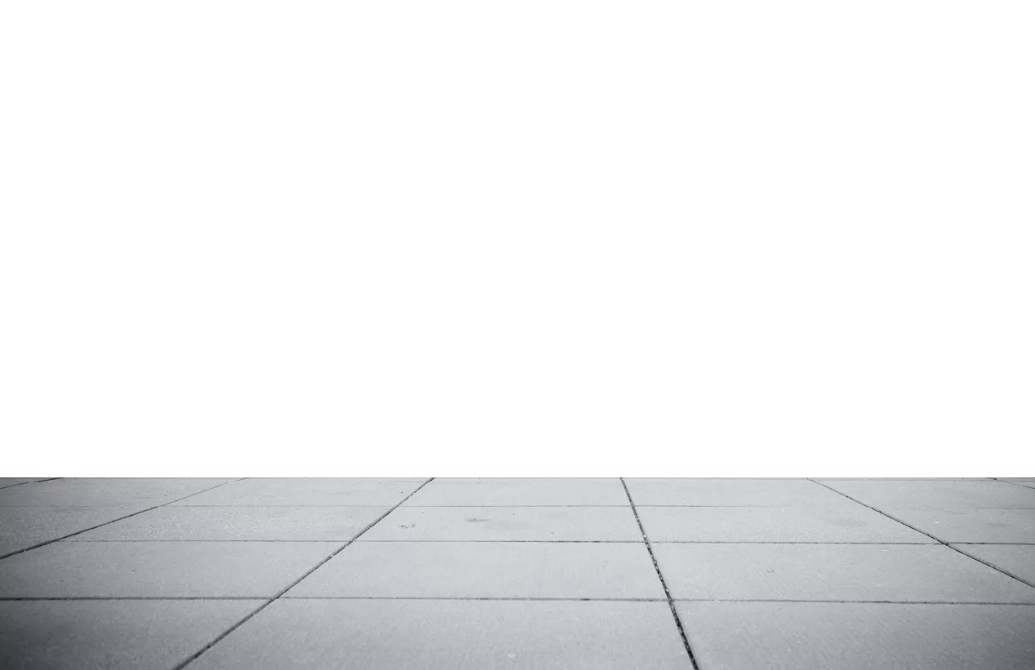
Примеры решения задач
1. Телеграфный столб, освещенный Солнцем, отбрасывает тень длиной 6,9 м, а вертикально стоящий шест высотой 1 м дает тень длиной 1,1 м. Какова высота телеграфного столба?
Дано:
L₁ = 6,9 м
L₂= 1,1 м
h = 1 м
H - ?
Решение:
Треугольники
АВС и DEK – подобные.
A
D
$$\frac{H}{L_{1}}= \frac{h}{L_{2}}$$
H
h
h
C
K
B
E
$$H=L_{1}\frac{h}{L_{2}}=6,27 м.$$
L₁
L₂

Slide 12
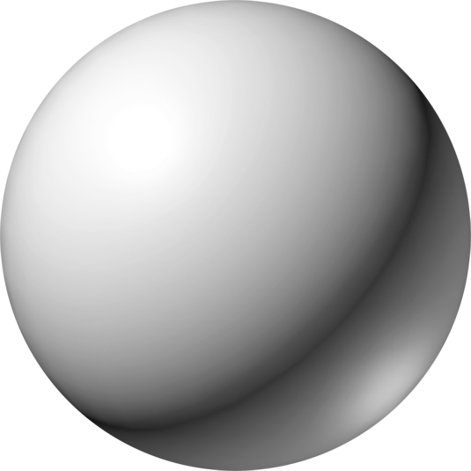
2. Шар диаметром 20 см находится на расстоянии 2 м от лампочки. На каком расстоянии надо расположить шар от экрана, чтобы диаметр тени был 70 см?
Решение:
Дано:
d = 0,2 м
L = 2 м
D = 0,7 м
S - ?
K
Треугольники
COB и CME – подобные.
Т
A
O
M
D
C
d
$$\frac{CO}{CM}= \frac{OB}{ME}$$
B
E
L
S
$$\frac{L}{L+S}= \frac{d}{D}$$
$$S=L\frac{D−d}{d}=5 м.$$

Slide 13
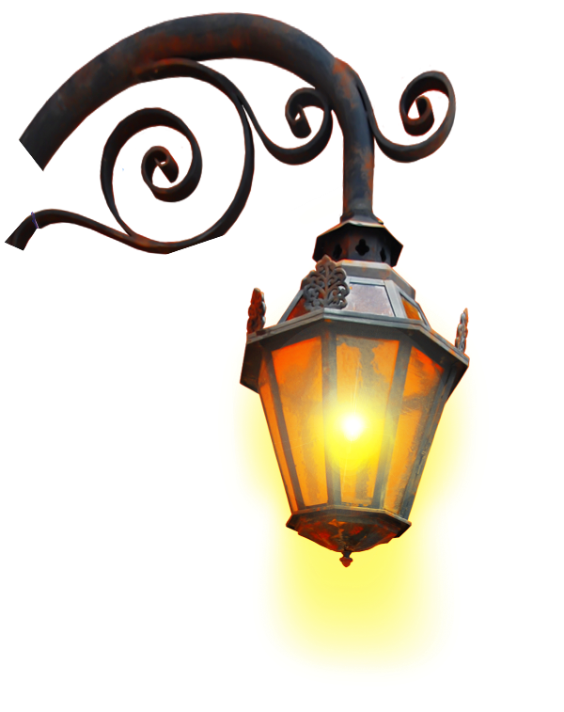
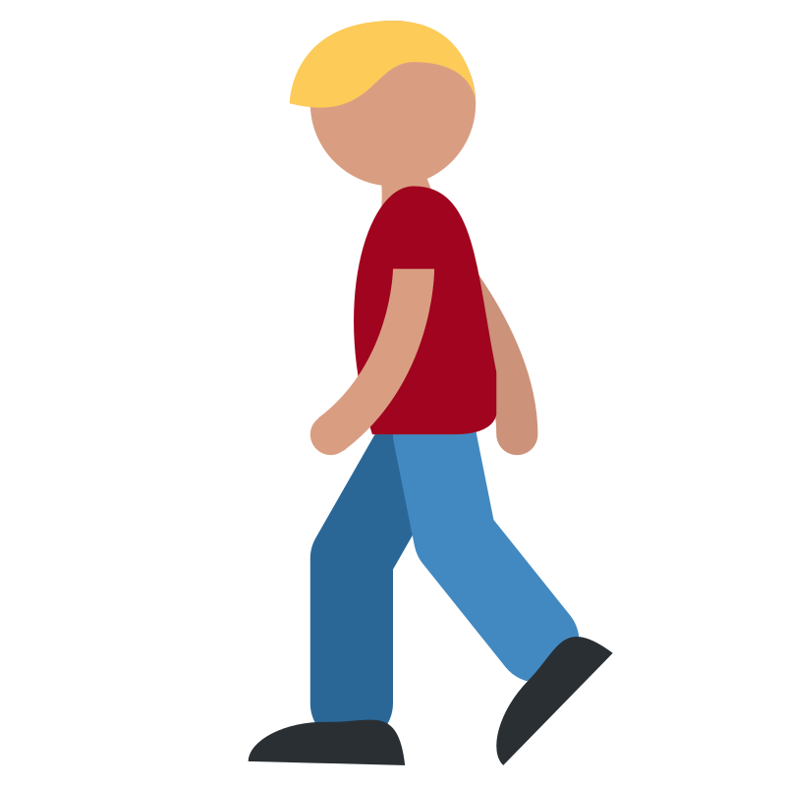
3. Человек, рост которого 170 см, идет со скоростью 1 м/с по направлению к уличному фонарю. В некоторый момент времени длина тени человека была 180 см, а через 2 с длина тени стала 130 см. На какой высоте висит фонарь?
Дано:
h = 1,7 м
v = 1 м/c
L₁ = 1,8 м
L₂ = 1,3 м
Δt = 2 c
H - ?
Решение:
$$s=v∙∆t$$
$$∆SOC_{2} \sim ∆A_{2}B_{2}C_{2}$$
S
$$∆SOC_{1} \sim ∆A_{1}B_{1}C_{1}$$
A₂
A₁
$$\frac{|SO|}{\left|A_{1}B_{1}\right|}= \frac{\left|OC_{1}\right|}{\left|B_{1}C_{1}\right|}$$
H
h
h
C₂
C₁
$$\frac{|SO|}{\left|A_{2}B_{2}\right|}= \frac{\left|OC_{1}\right|}{\left|B_{2}C_{2}\right|}$$
O
B₂
B₁
L₂
L₁
d
s

Slide 14
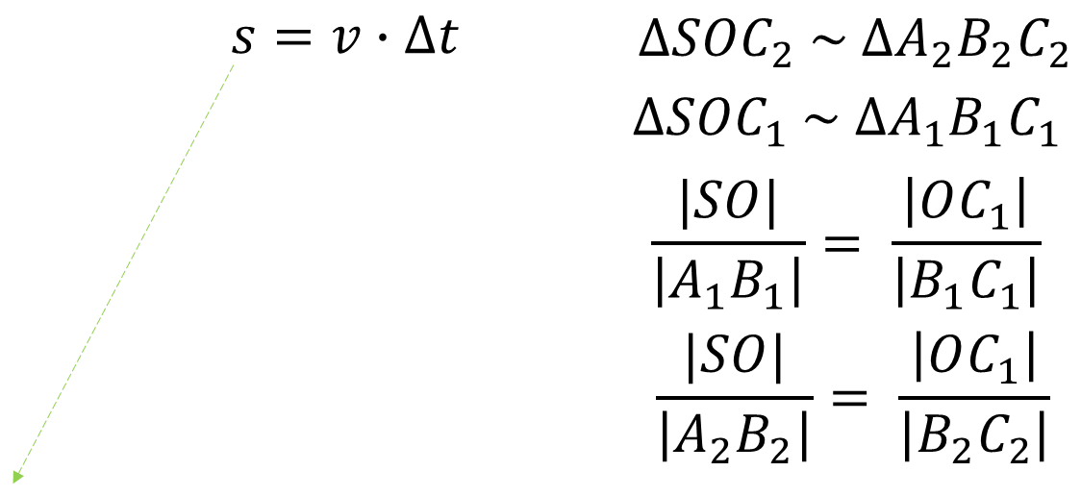
S
A₂
A₁
H
h
h
C₂
C₁
O
B₂
B₁
L₂
L₁
d
s
OB₂ = d,
SO = H,
$A_{1}B_{1}$ = $A_{2}B_{2}$ = h,
$OC_{1}$ = d + s + L₁
B₁C₁ = L_{1,}
O₁C₂ = d + L_{2,}
B₂C₂ = L_{2,}
$\frac{H}{h}$ = ($d+s + L_{1})/L_{1} ;$
$\frac{H}{h}$ = ($d+ L_{2})/L_{2} ;$
$$H= \frac{s+L_{1} − L_{2}}{L_{1} − L_{2}}=8,5 м.$$

Slide 15
2015 год номер 2
Ф2363. В полдень по местному географическому времени 21 июня 2023 года выпускники Саратовских школ одновременно выпускают из рук шарики, надутые гелием. Ветра нет, и шарики диаметром D = 20 см поднимаются вверх со скоростью v = 1 м/с. С какой скоростью u движутся по горизонтальной поверхности земли тени шариков? На какую высоту h должны подняться шарики, чтобы их тени на земле пропали? Широта Саратова φ = 51°с. ш.
Указание. Ось собственного вращения Земли и перпендикуляр к плоскости ее орбиты при вращении вокруг Солнца составляют между собой угол α = 23,44°. Угловой размер Солнца β = 0,5°.

Slide 16
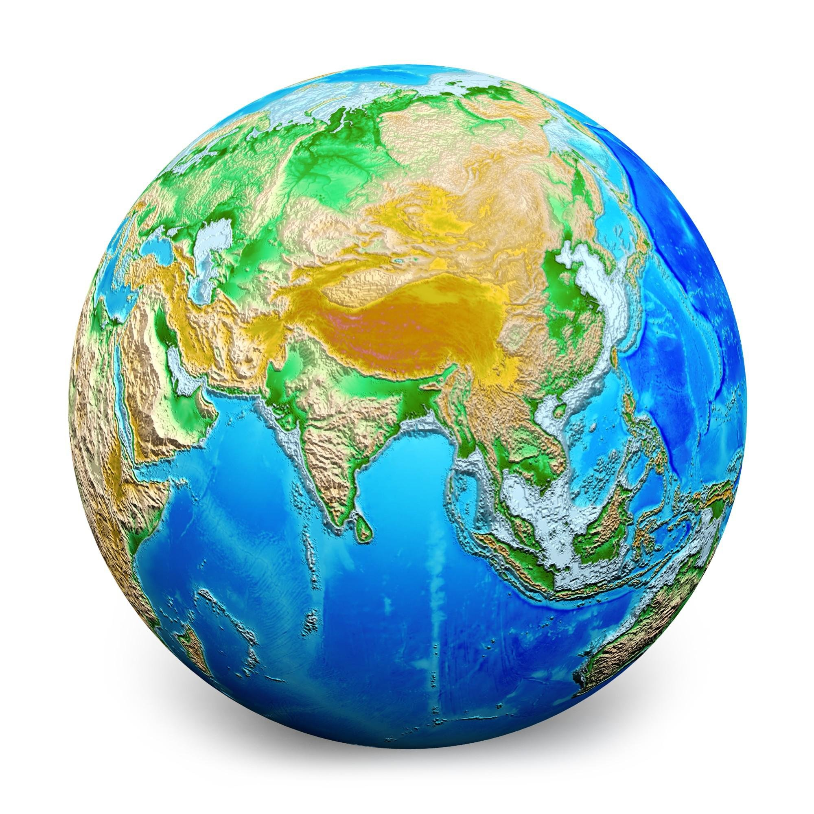
Местная
вертикаль
$$α$$
Северный полюс
$$φ$$
Экватор
Саратов
$$α$$
Угол между направлением на Солнце и местной вертикалью в полдень равен:
$γ$ =$φ$ - $α$
Тогда скорость движения тени шарика по земле равна:
$$u= υtg⁡(γ)≈0,64\frac{м}{с}.$$

Slide 17
Местная
вертикаль
$$α$$
Северный полюс
$$φ$$
Экватор
Саратов
$$u= υtg⁡(γ)≈0,64\frac{м}{с}.$$
$$α$$
Солнце имеет угловой размер β, и когда шарик поднимется достаточно высоко, тень практически пропадет. Расстояние от шарика до Земли должно быть: r = D/β
$γ$ =$φ$ - $α$
$$h= \frac{D}{β} \cos{γ} ≈19,3 м.$$

Slide 18
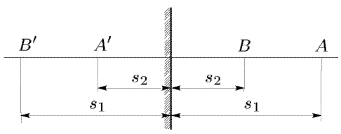
4. Человек приближается к плоскому зеркалу со скоростью 1,2 м/с. С какой скоростью он движется к своему изображению?
Дано:
V_{ч-з} = 1,2 м/с
V_{ч-и} - ?
Решение:
V_{ч-з} = (S1 – S2)/t; V_{ч-и} = 2(S1 – S2)/t.
V_{ч-и} = 2 V_{ч-з} = 2,4 м/с.

Slide 19
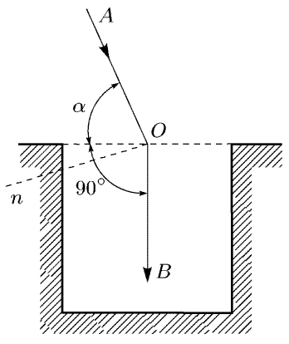
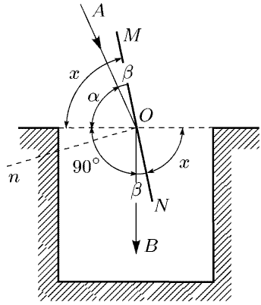
5. Требуется осветить дно колодца, направив на него солнечные лучи. Как надо расположить плоское зеркало, если лучи Солнца падают к земной поверхности под углом 60°?

Slide 20
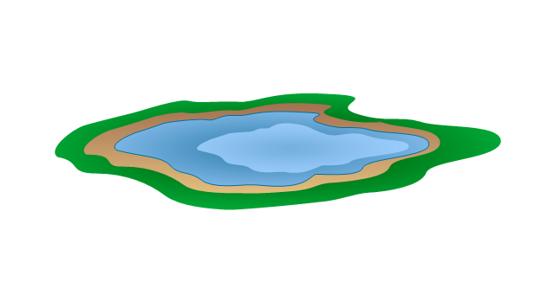
6. На одном берегу небольшого водоема стоит столб с фонарем наверху, на другом находится человек. Па каком расстоянии от человека находится изображение фонаря в водоеме? Высота столба 5 м, рост человека 1,5 м; человек находится на расстоянии 26 м от столба.
Решение:
A
Дано:
L = 26 м
H = 5 м
h = 1,5 м
l - ?
C
γ
α
h
B

Slide 21
7. Определите показатель преломления и скорость света в слюде, если при угле падения 54° угол преломления равен 30°. Найдите предельный угол полного внутреннего отражения для слюды.
Дано:
α = 54°
β = 30°
n_{сл}-? α₀ -?
Решение:
Так как про первую среду в условии ничего не сказано, то считаем, что это воздух, а второй является слюда (тем более, что по условию α > β, то есть вторая среда оптически более плотная). Тогда n₁=1, n₂=n_{сл}.

Slide 22
Полное внутреннее отражение будет происходить при переходе из слюды в воздух.
Тогда n₁= n_{сл}, n₂=1. И угол преломления равен 90^{о} .

Slide 23
8. Показатель преломления стекла равен 1,5. Определите скорость света в стекле.
Дано:
n_{ст} = 1,5
V_{ст}-?
Решение:

Slide 24
9. Найдите значение предельного угла полного внутреннего отражения на границе раздела стекло - вода.
Дано:
n_{ст} = 1,57
n_{в} = 1,33
α₀ -?
Решение:
Полное внутреннее отражение будет происходить при переходе из оптически более плотной среды — стекла в менее плотную — воду. Для этого случая

Slide 25
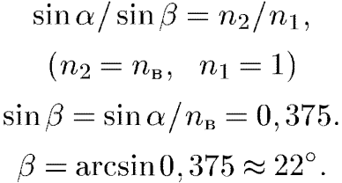
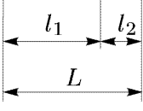
10. В дно водоема глубиной 2 м вбита свая, на 0,5 м выступающая из воды. Найдите длину тени от сваи на дне водоема при угле падения лучей Солнца, равном 30°.
A
Решение:
Дано:
H = 2 м
h = 0,5 м
α = 30°
n_{в} = 1,33
L - ?
α
h
α
O
C
H
D
B

Slide 26
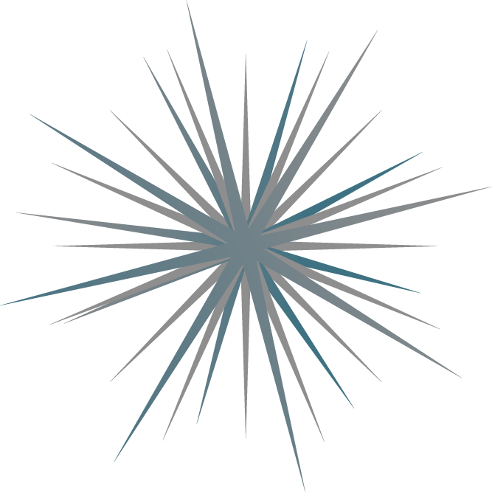
11. В бассейне с водой, глубиной Н = 2 м, обладающем зеркальным дном, находится точечный источник света на расстоянии h = Н/2 под поверхностью воды. Определите радиус светового пятна R на поверхности бассейна. Показатель преломления воды n = 4/3.
2003 г.
$$\sin{α_{пр}=\frac{1}{n}}$$
R
$R$ = $Ltgα_{пр}$
α_{пр}
L
$tgα_{пр}= \frac{\sin{α_{пр}}}{\cos{α_{пр}}}= \frac{\sin{α_{пр}}}{\sqrt{1 − \sin^{2}{α_{пр}}}}$ = $\frac{1}{\sqrt{n^{2}− 1}}$
S

Slide 27
R
По условию задачи дно зеркальное.
H/2
$$L=1,5H$$
S
α_{пр}
$R=Ltg α_{пр}= \frac{3}{2\sqrt{n^{2} −1}}H$ = 3,4 м
H/2
H/2
S’

Slide 28
Квант >> 1974 год номер 11
ФЗОЗ. Точечный источник света находится на некотором расстоянии под тонкой собирающей линзой (рис.). Где и как нужно установить плоское зеркало для того, чтобы из линзы выходил параллельный пучок света по направлению, показанному стрелкой? Построить ход лучей.
В. А. Алешкевич

Slide 29
НЕВЕРНО!
F
F

Slide 30
НЕВЕРНО!
F
F

Slide 31
УТВЕРЖДАЮ!
F
F

Slide 32
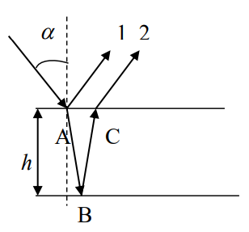
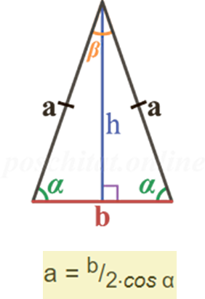
Задача № 1 Какой наименьшей толщины надо изготовить плоско-параллельную пластинку из стекла с показателем преломления 1,54, чтобы при освещении ее монохроматическим светом ( λ =750 нм), который падает под углом 30⁰ к поверхности пластинки, в отраженном свете она была бы красной?
По условию задачи результатом интерференции было усиление света. Поэтому для разности хода этих лучей можно записать соотношение:
в левой части равенства появилось в результате того, что в точке А при отражении от оптически более плотной среды теряется полуволна.
О

Slide 33
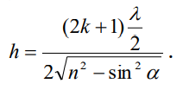

Slide 34
«Щит-невидимка", или линза Любора.
1. https://youtu.be/CFiPJjrmmtE
Джон Хауэлл, профессор физики в Университете Рочестера, решил заняться необычным проектом "Сделай сам". С помощью своего 14-летнего сына Бенджамина он сконструировал три простых, но удивительно эффективных устройства оптической маскировки из недорогих готовых материалов.
2. https://youtu.be/oJb9RnAVDuE

